Slide 1
Концептуальная схема
Аналитические панели (Dashboard)
Навигационные формы
Регламентированная отчетность
Генератор отчетов
ИС «XXXX» (ФЛ)
ИС «Аналитика»
АСУСЭ (ЮЛ)

Slide 2
ИС «Аналитика»
Функциональные особенности, преимущества
Регламентированная отчетность
Система включает набор инструментов для оперативной разработки отчетов любой сложности.
Генератор отчетов
Система предоставляет пользователю простой, но функциональный интерфейс для самостоятельной настройки отчетов.
Аналитические панели
В состав системы входит модуль для построения аналитических панелей, созданный на базе технологии DevExpress Dashboard , которая отвечает всем современным требованиям в данном направлении.
Навигационные формы
Конфигуратор системы позволяет разработчику в короткие сроки выполнять настройку разнообразных форм для отображения данных любой структуры с интерактивной навигацией (переходом между формами).
В частности, такой инструментарий, применяется, для настройки детального просмотра информации по отдельным показателям в отчетах.
Адаптивный интерфейс
Большая часть элементов интерфейса доступна как в desktop, так и в web варианте.
Метаданные, конфигуратор
Разработка большинства функций системы выполняется путем настройки через конфигуратор.
Интеграция
Возможность интеграции с Microsoft Analysis Services, QlikView и другими аналитическими системами путем автоматического экспорта метаданных и генерации ETL процедур.
Автоматизированное тестирование
Система включает модуль автоматизированного регрессионного тестирования отчетности.
Web интерфейс адаптируется под мобильные устройства.
Такой подход обеспечивает высокое качество и функциональность продукта при невысоких трудозатратах на разработку за счет: прозрачности алгоритмов обработки данных и логики работы интерфейса; гибкости системы; высокой степени повторного использования кода
В основе конфигурации метаданные реляционной БД, которые дополняются настройками и алгоритмами, реализующими работу различных компонентов системы.

Slide 3




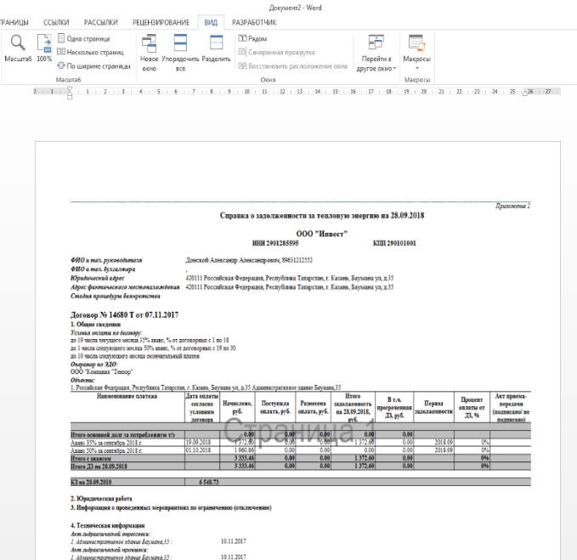
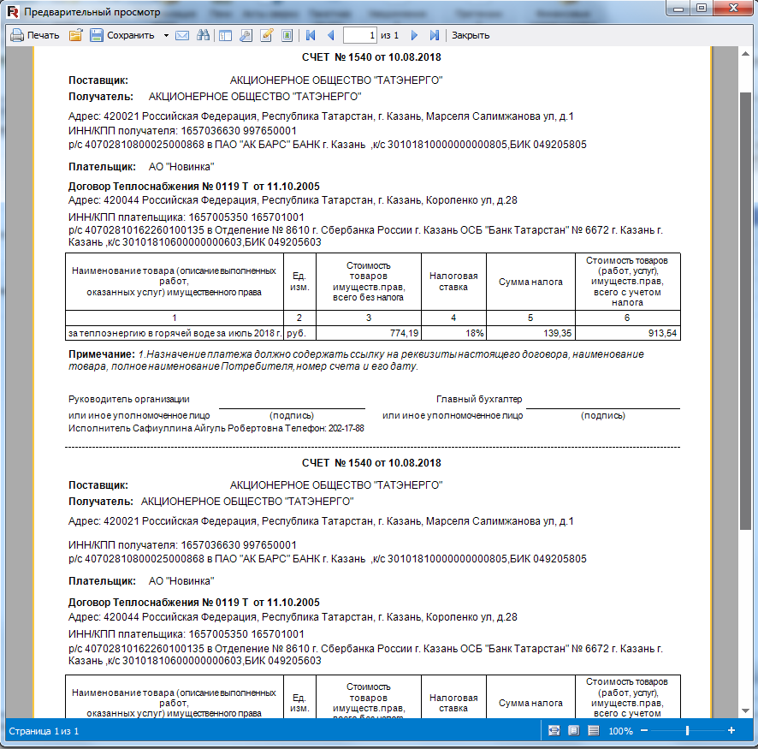
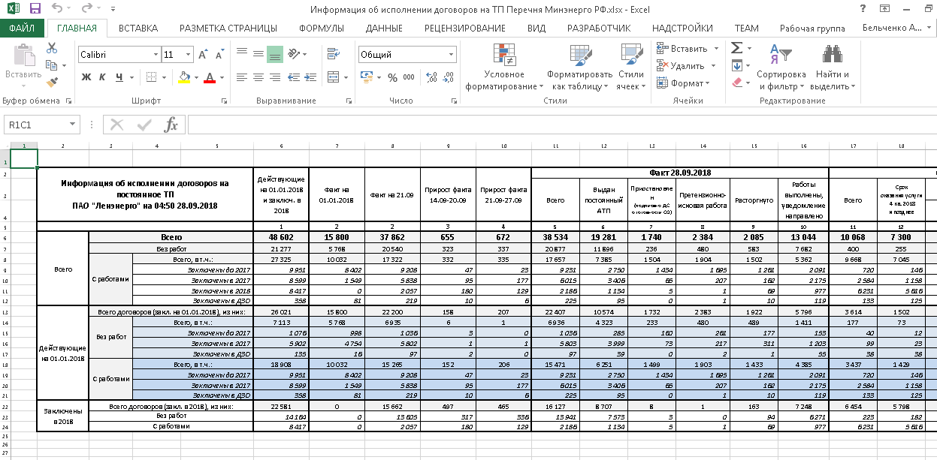
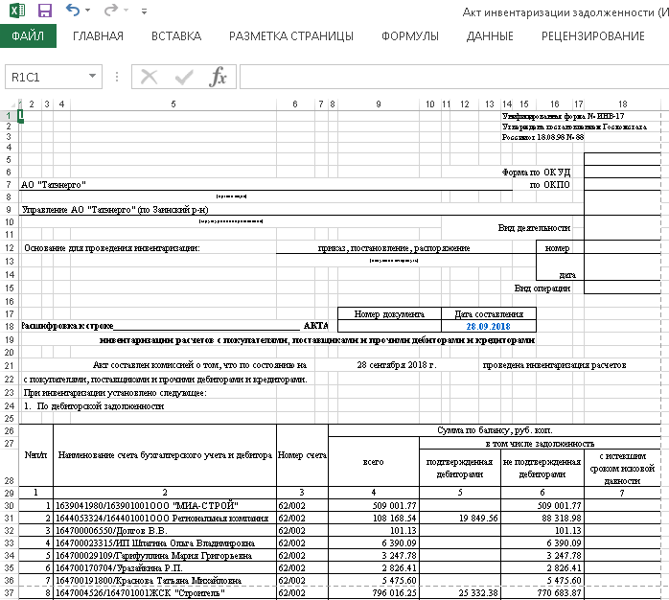
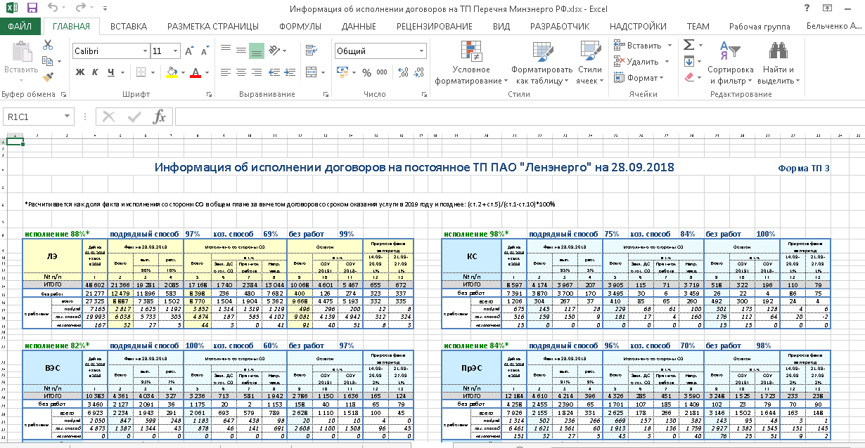
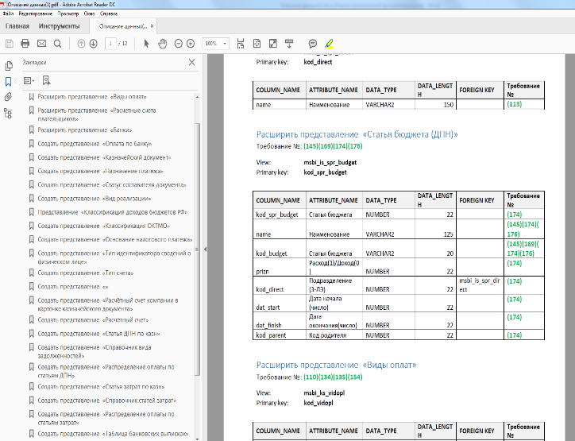
Формирование регламентированной отчетности
Инструментарий для оперативной разработки отчетов любой сложности
Формирование отчетов в форматах Excel, Word, PDF, Fast Report и др.

Slide 4
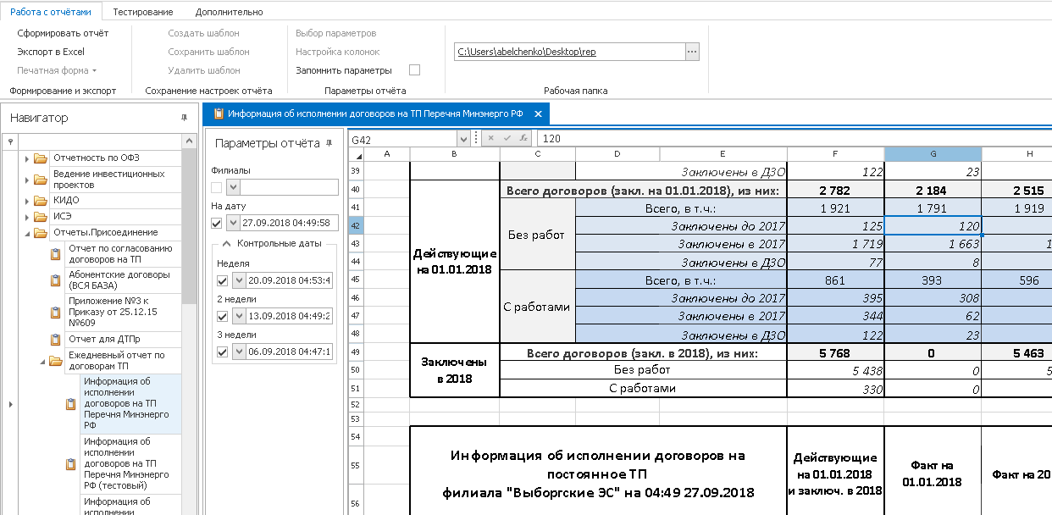
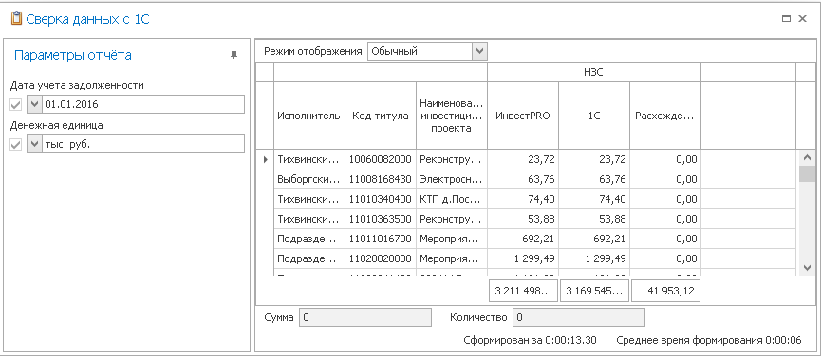
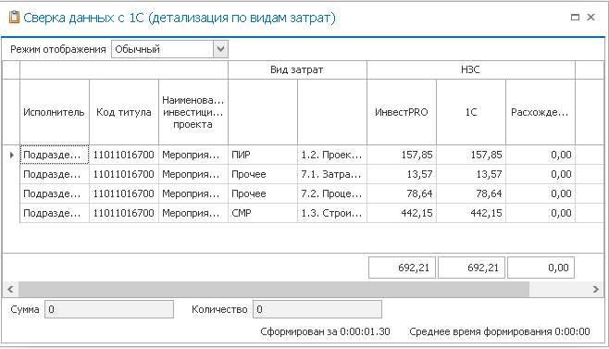
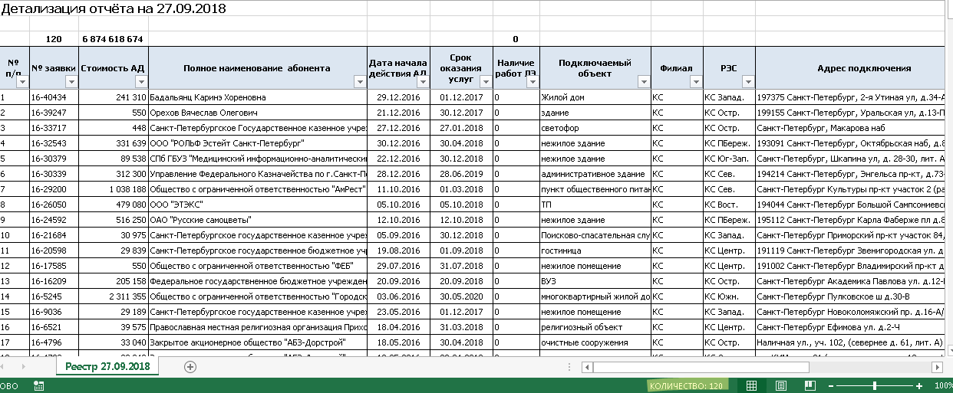
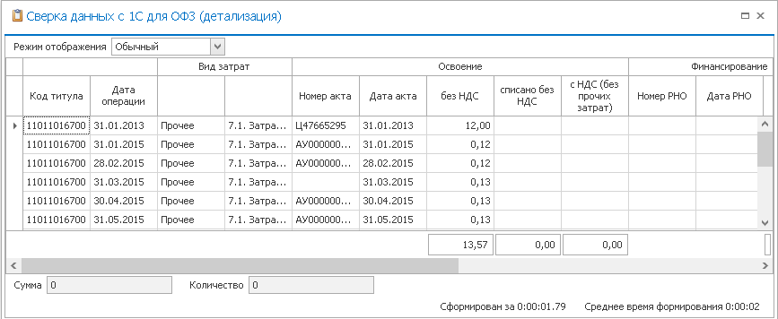
Формирование регламентированной отчетности
Интерактивная детализация показателей (Drill down)

Slide 5
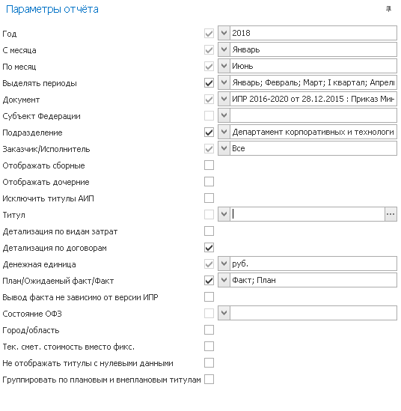
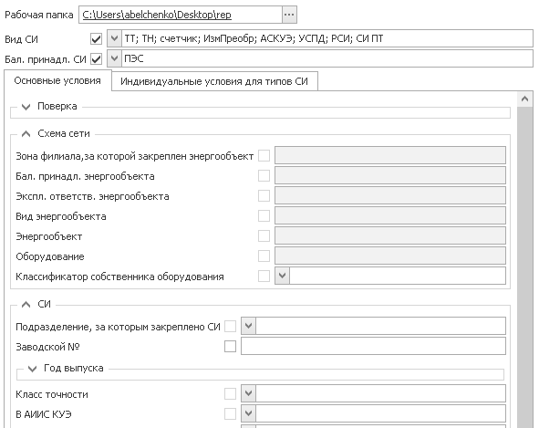
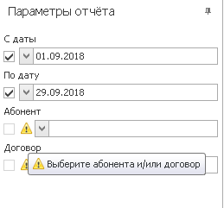
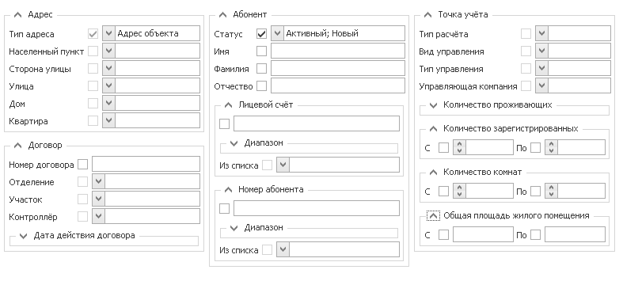
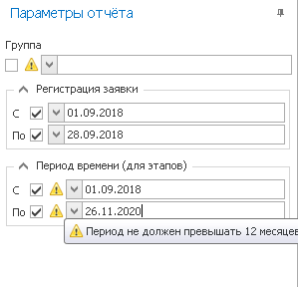
Формирование регламентированной отчетности
Параметризация отчетов. Возможность быстрой настройки сложных форм для, вода параметров с проверкой корректности введенных значений

Slide 6
Формирование регламентированной отчетности
Разграничение доступа к отчетам
Формирование и публикация отчетов по расписанию
Сервер отчетов
C
Отчет
Отчет
C
Пакет отчетов
Расписание
Группы пользователей

Slide 7
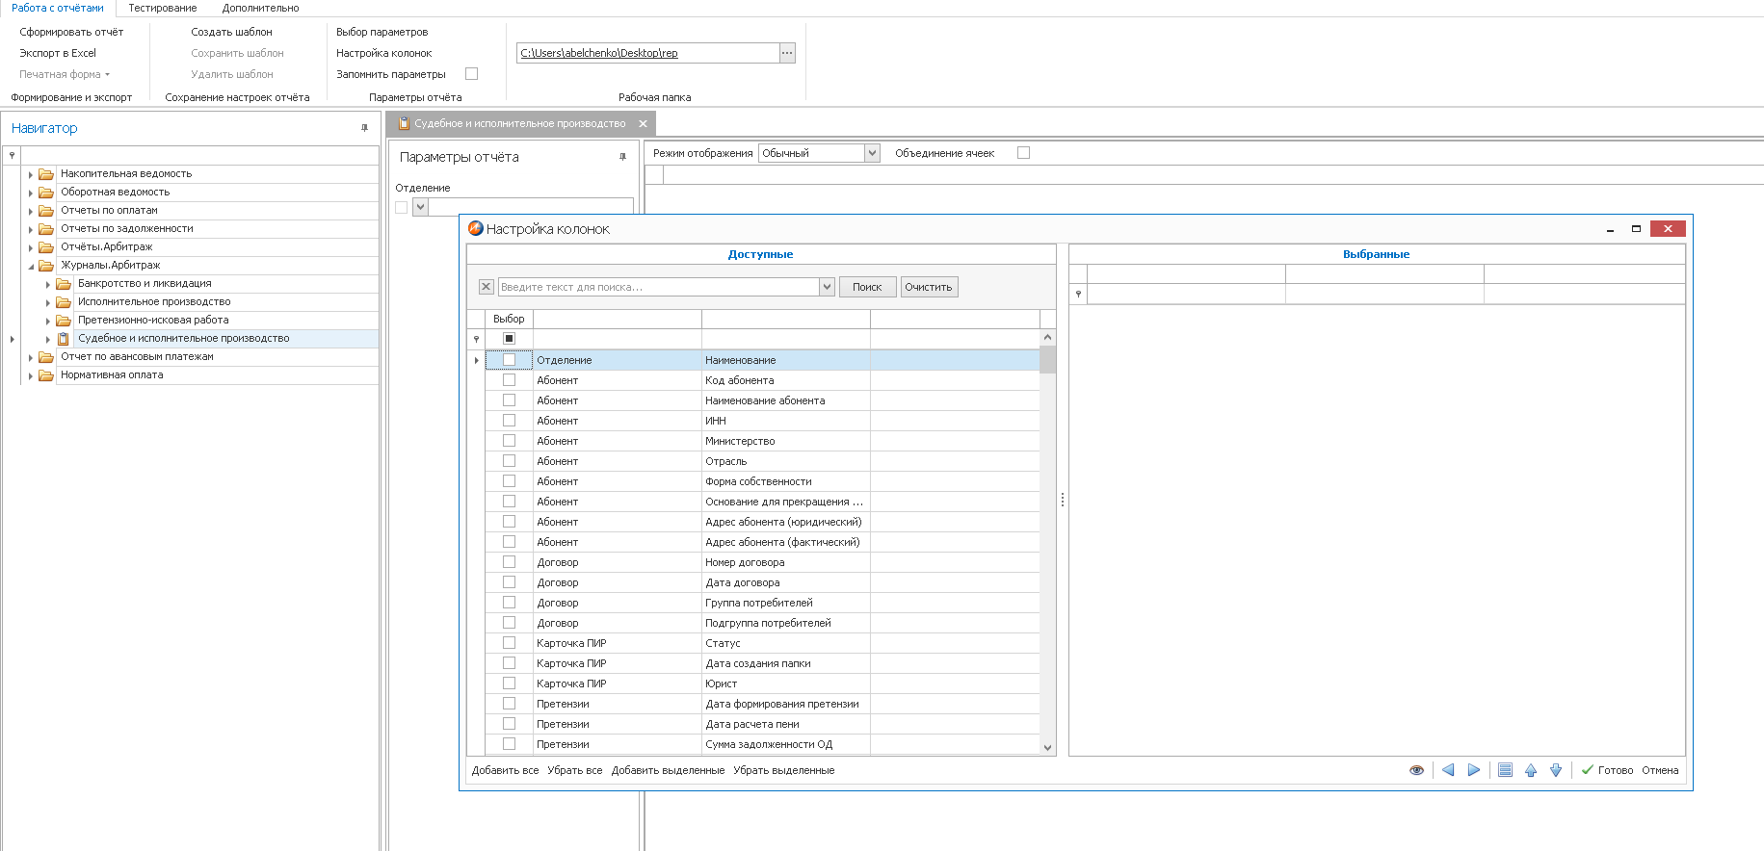
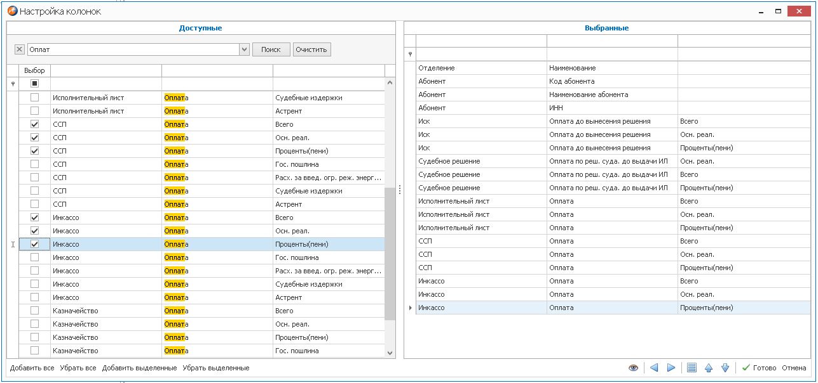
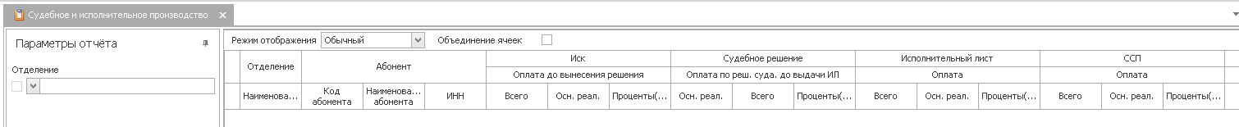
Генератор отчетов
Выбор показателей, настройка колонок и шапки отчета

Slide 8
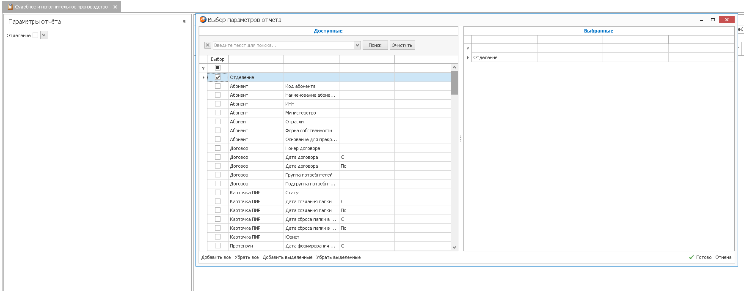
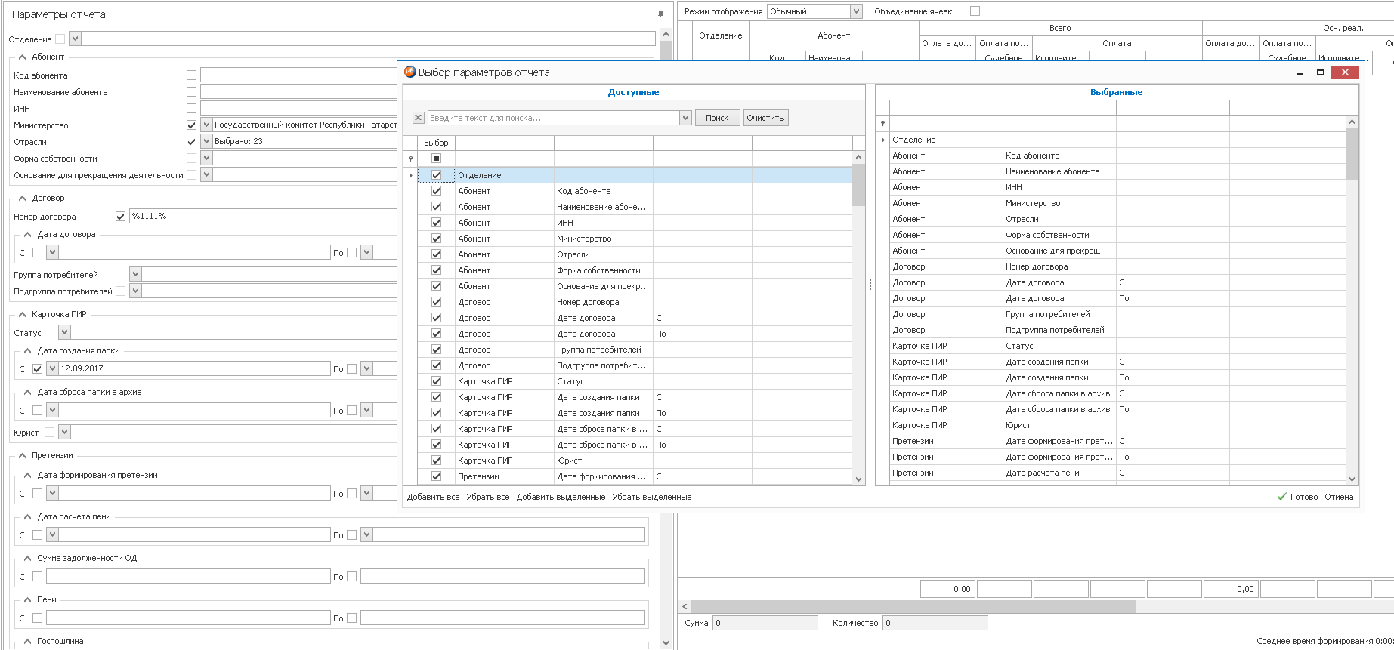
Генератор отчетов
Настройка параметров (фильтров) отчета

Slide 9
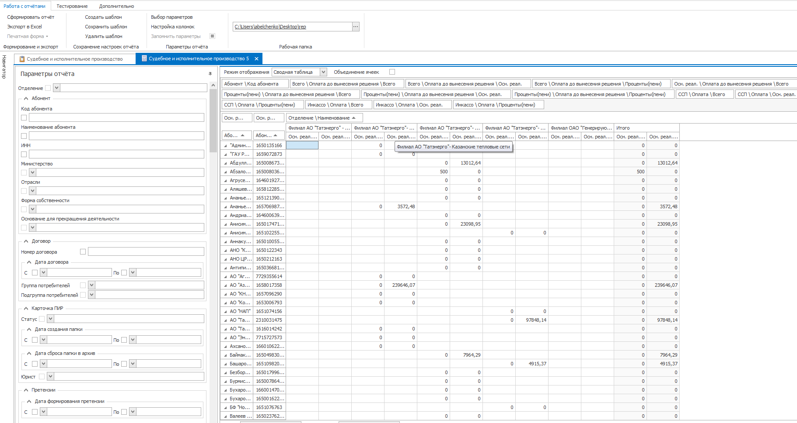
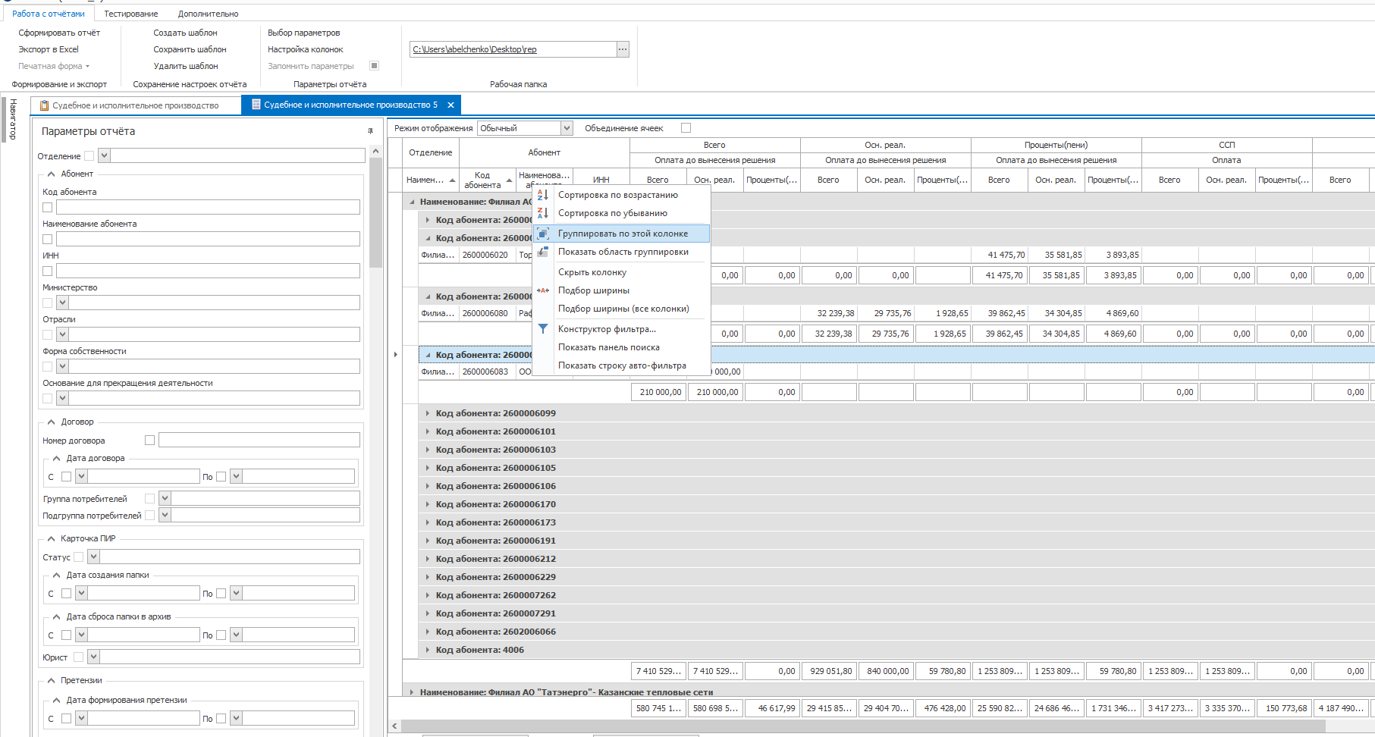
Генератор отчетов
Настройка агрегации и группировки данных

Slide 10
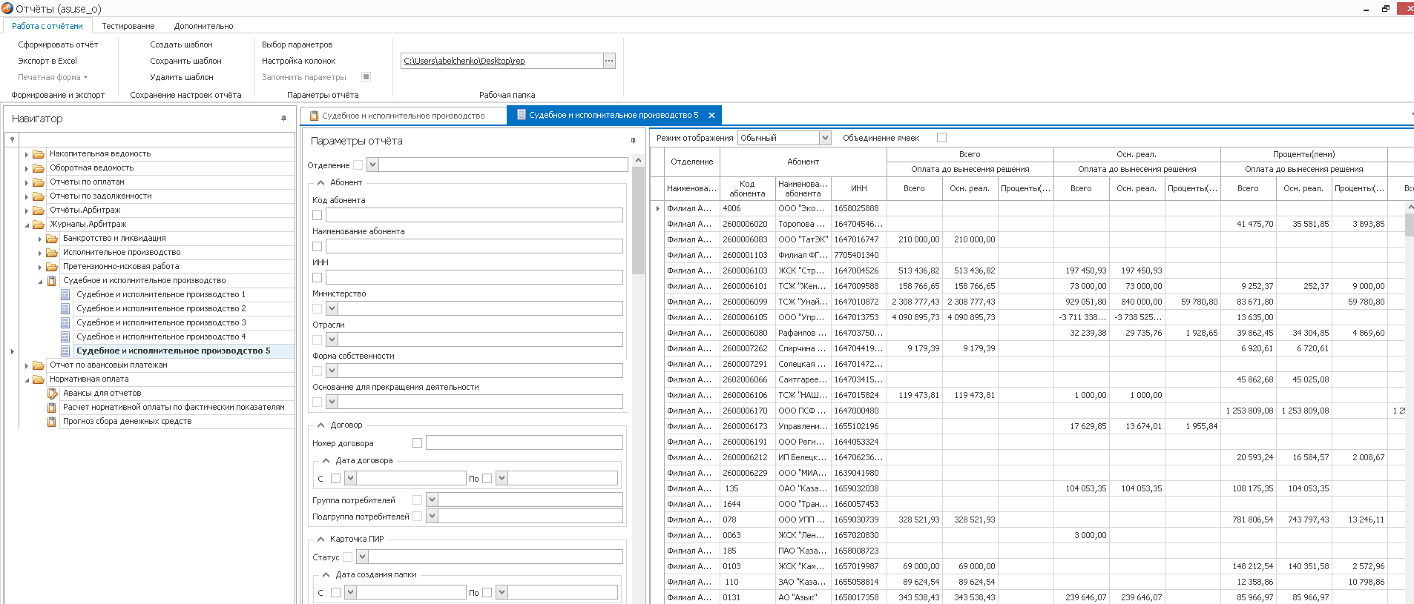
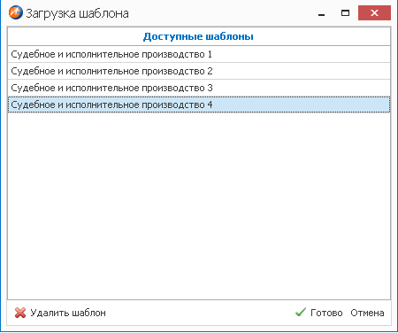
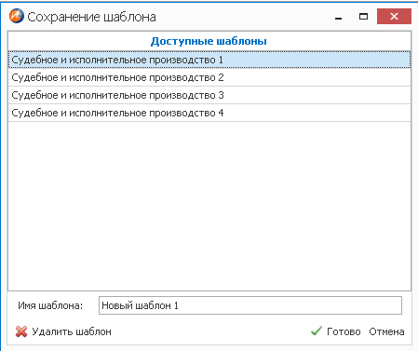
Генератор отчетов
Сохранение именованных настроек (шаблонов отчета)

Slide 11
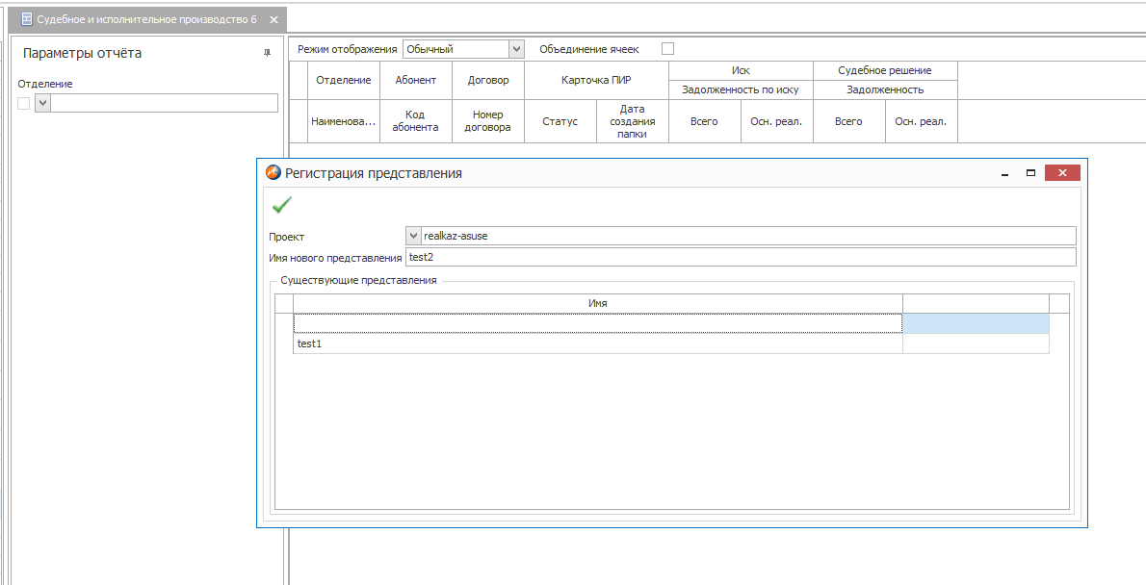
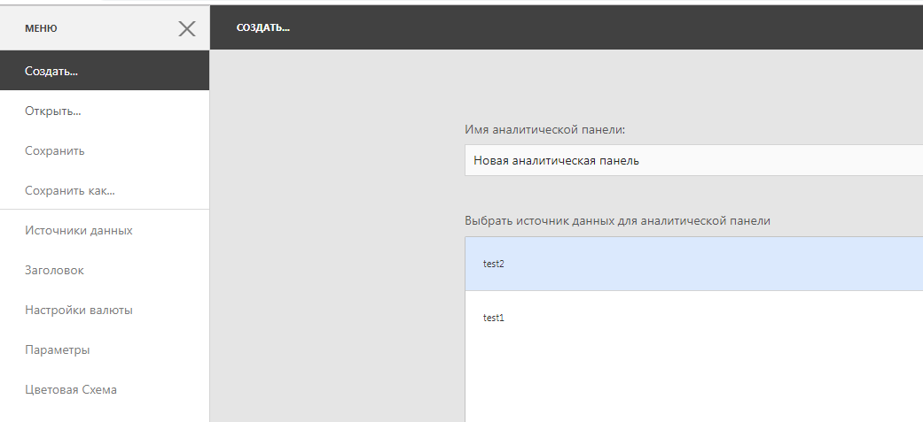
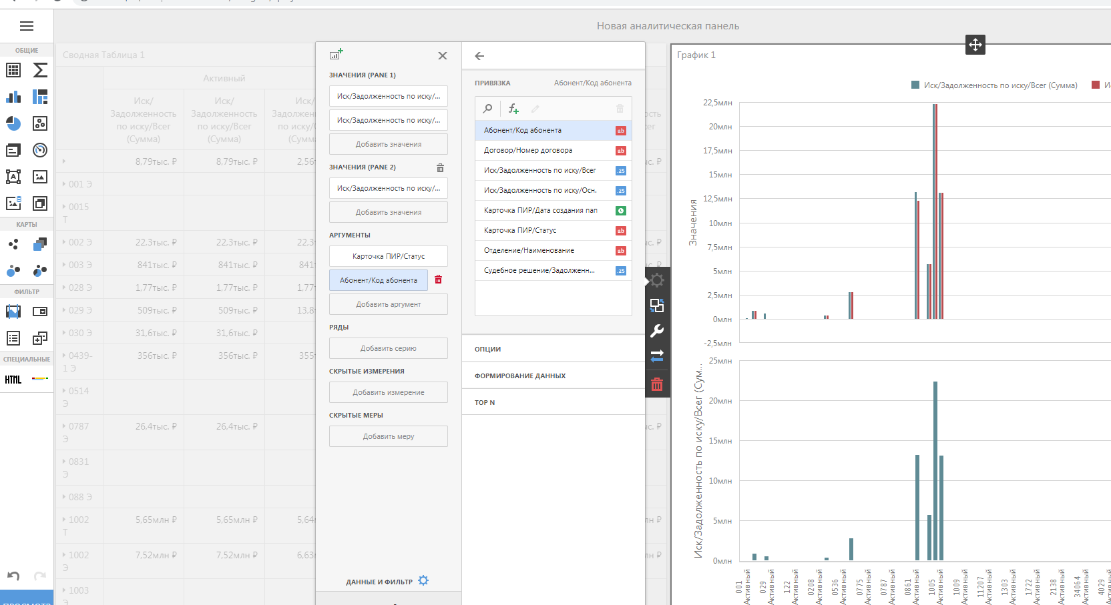
Генератор отчетов
Подготовка представлений для передачи данных в Dashboard Designer

Slide 12
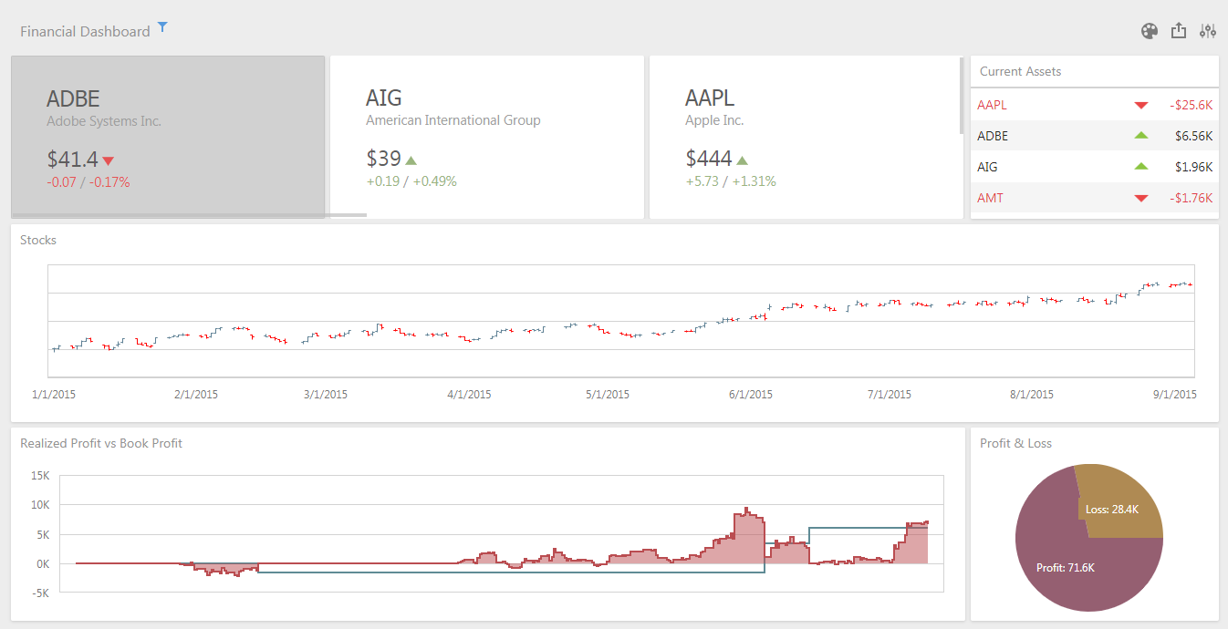
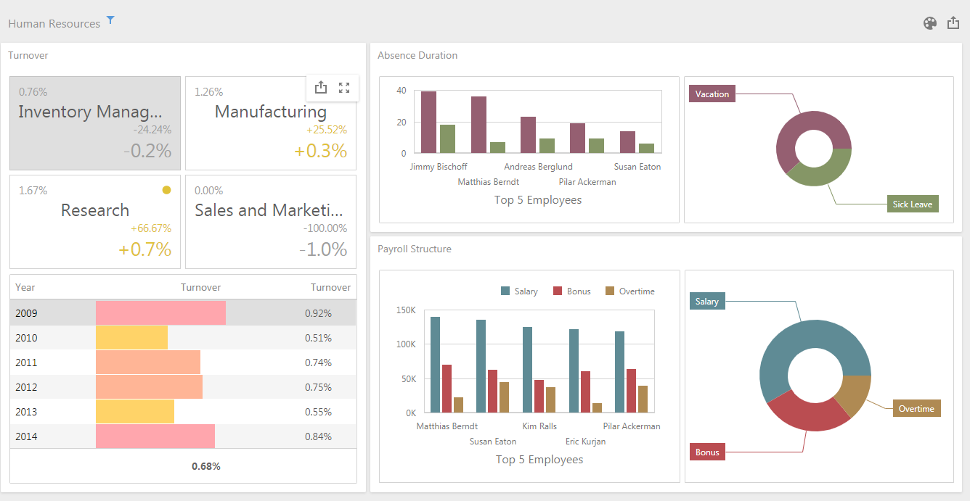
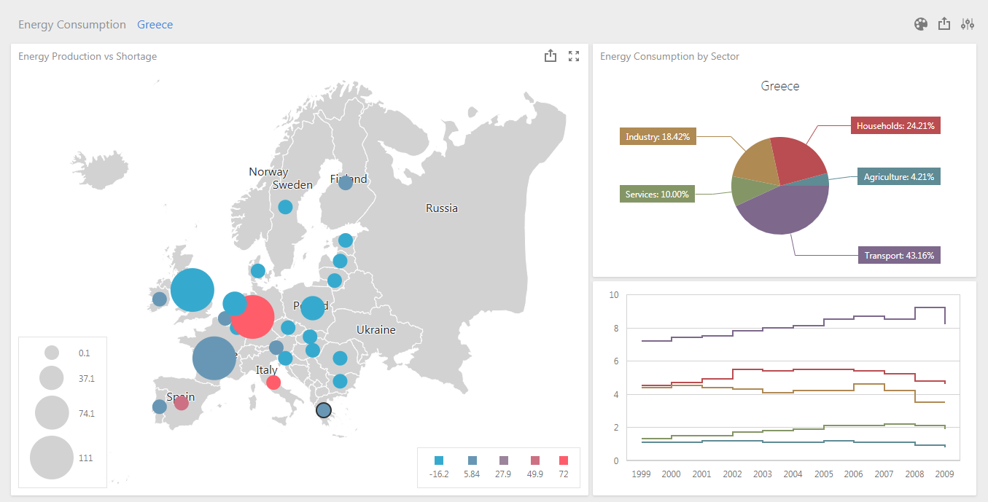
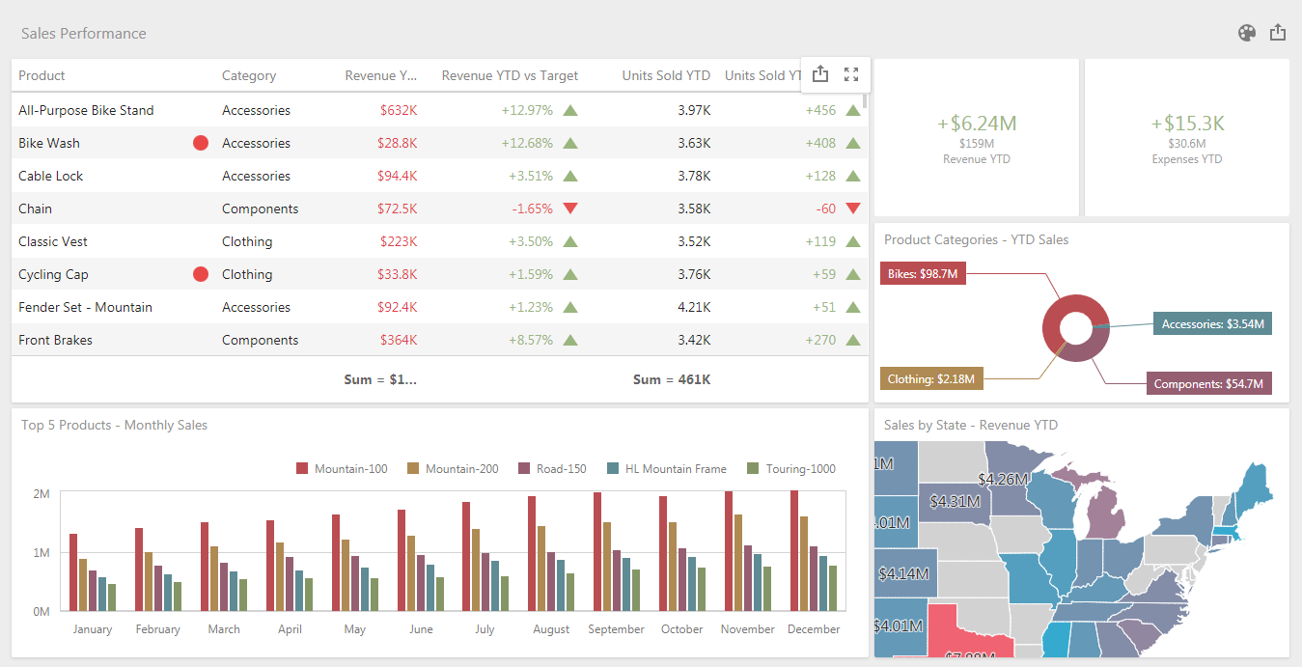
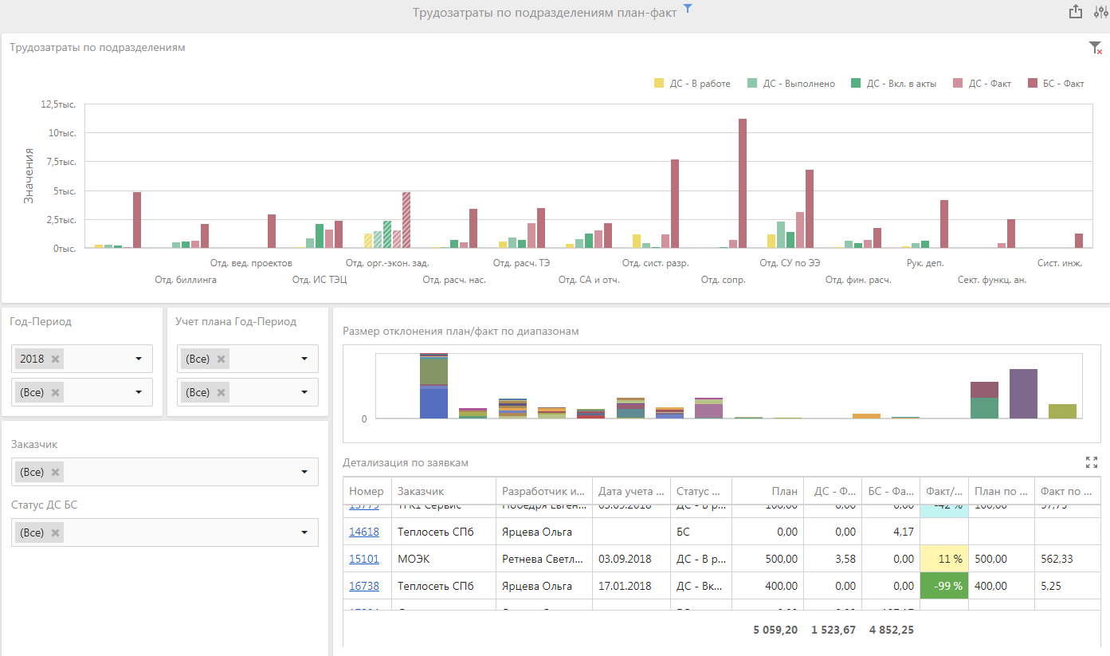
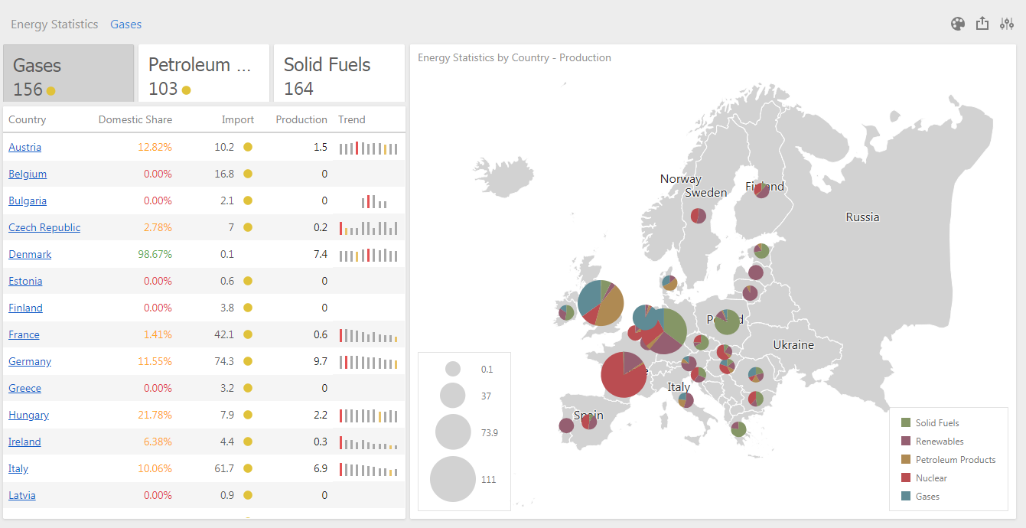
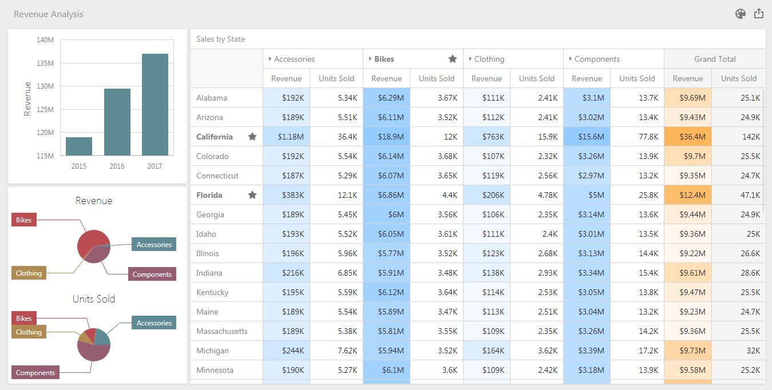
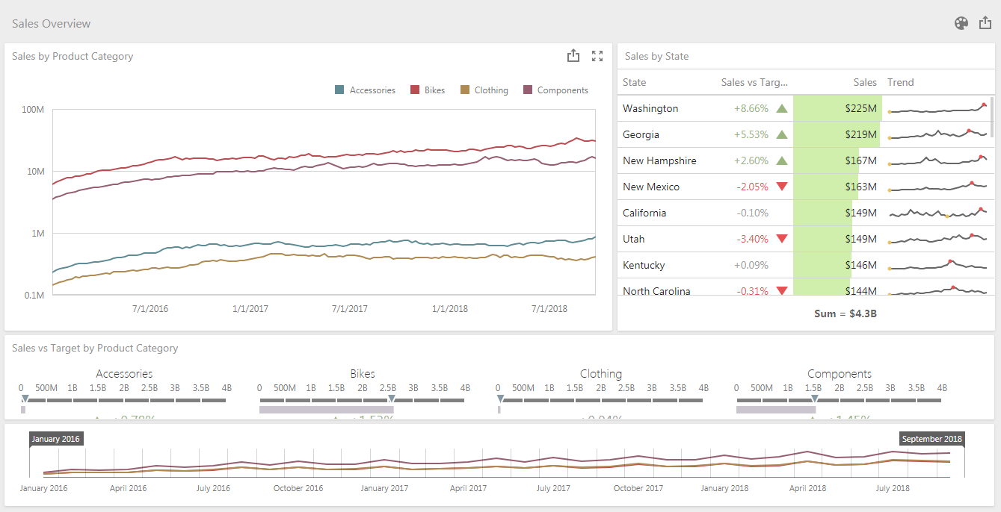
Аналитические панели
Модуль для построения аналитических панелей, созданный на базе технологии DevExpress Dashboard, которая отвечает всем современным требованиям в данном направлении.

Slide 13
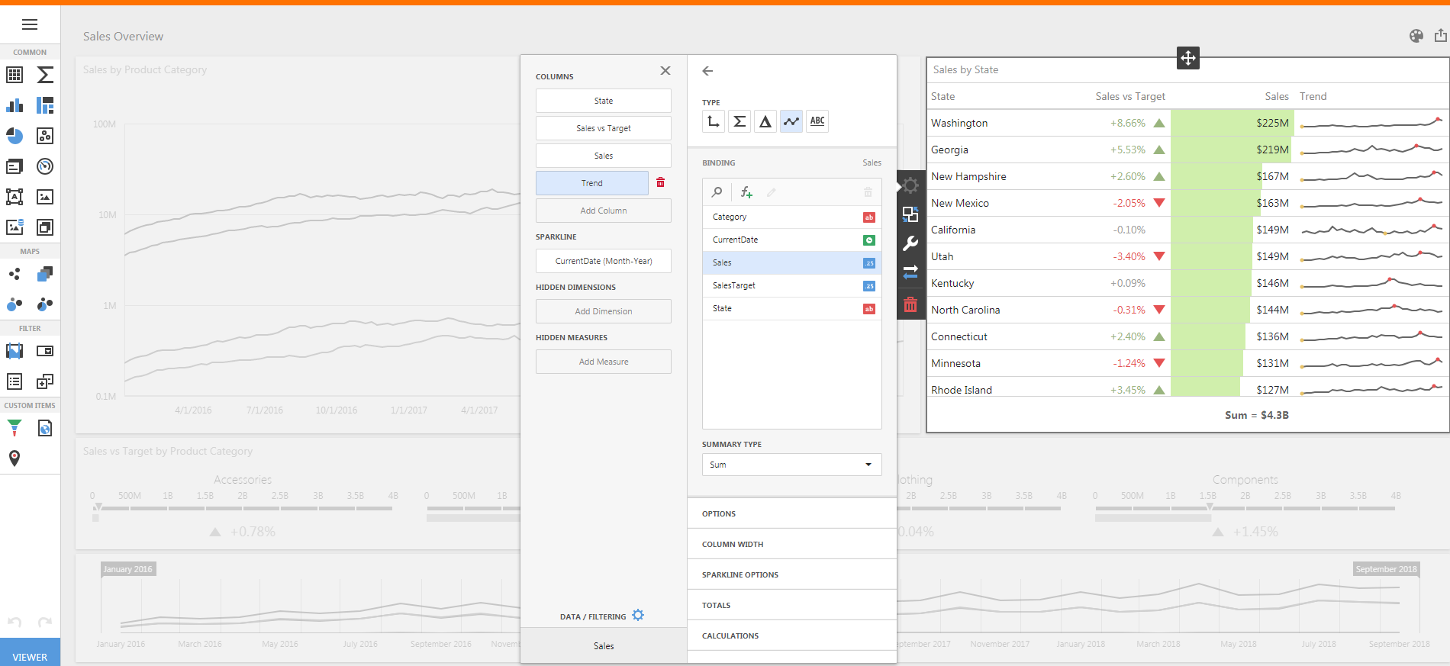
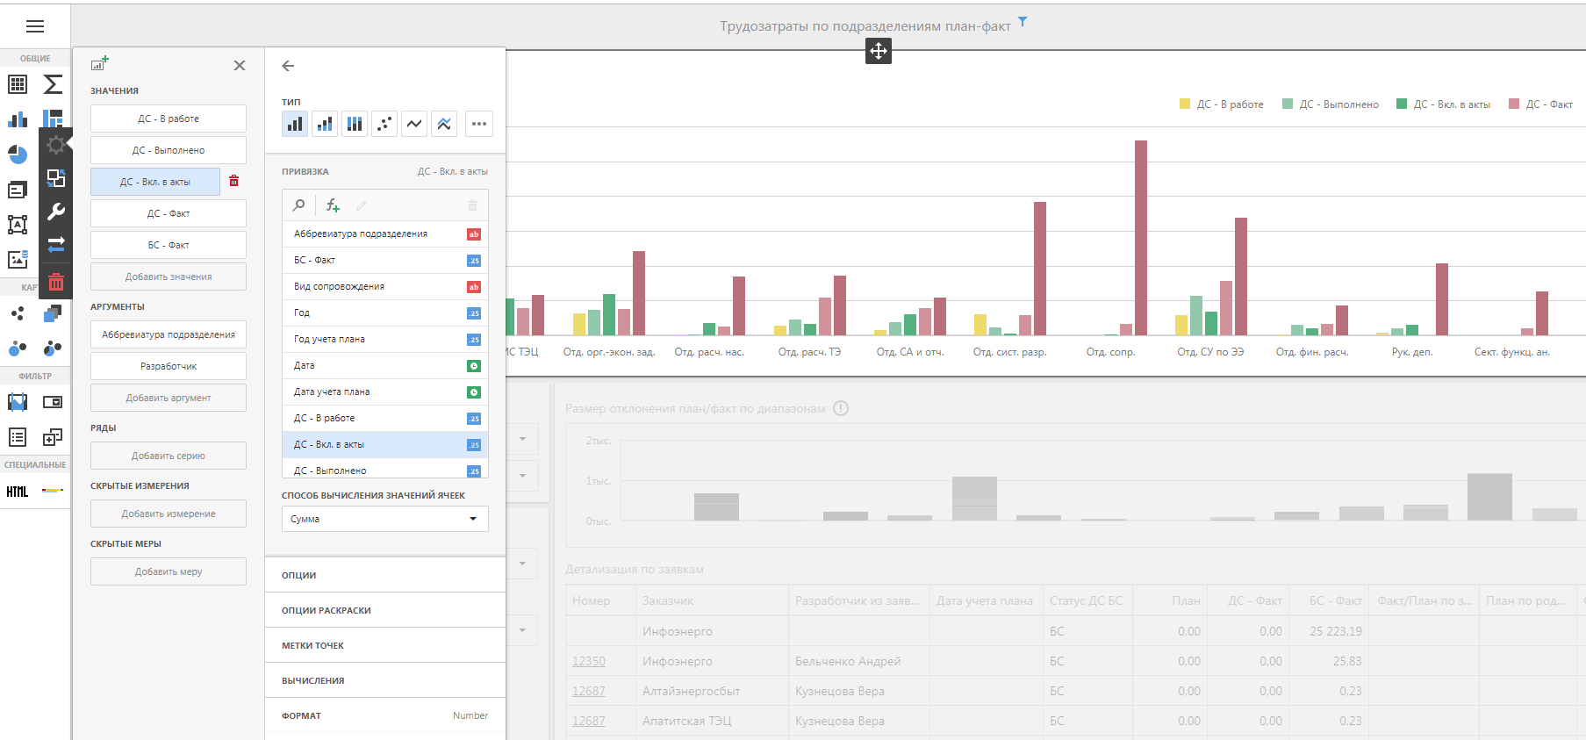
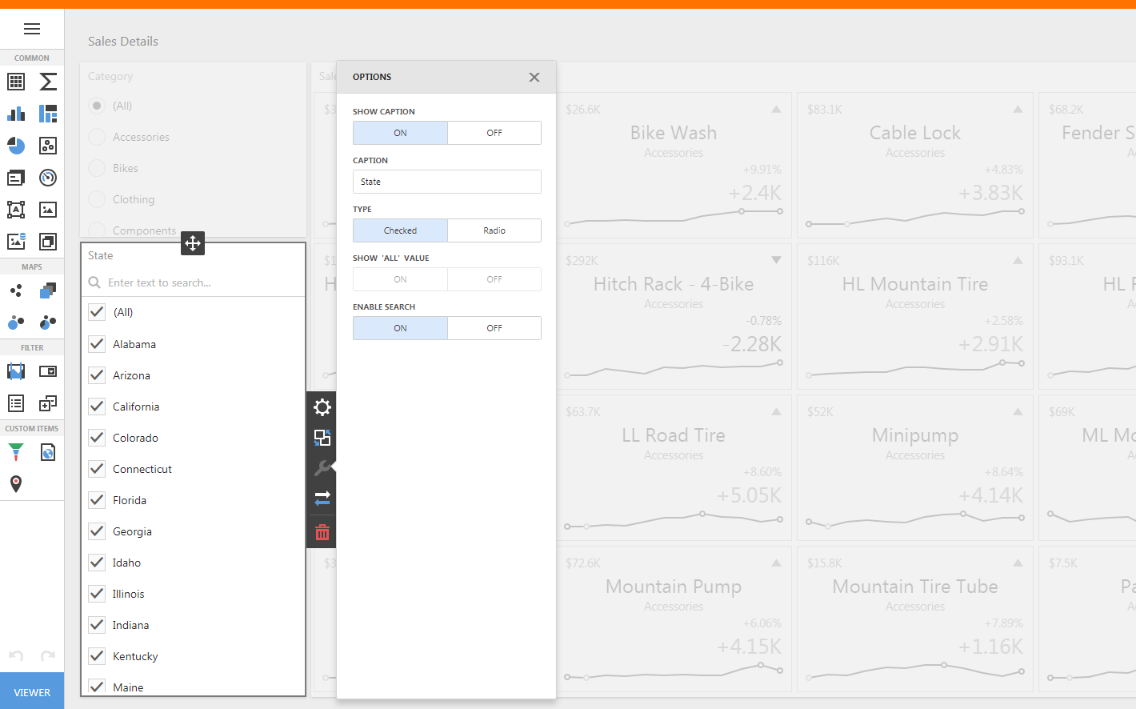
Аналитические панели
Полнофункциональный интерфейс для самостоятельного создания аналитических панелей пользователями

Slide 14
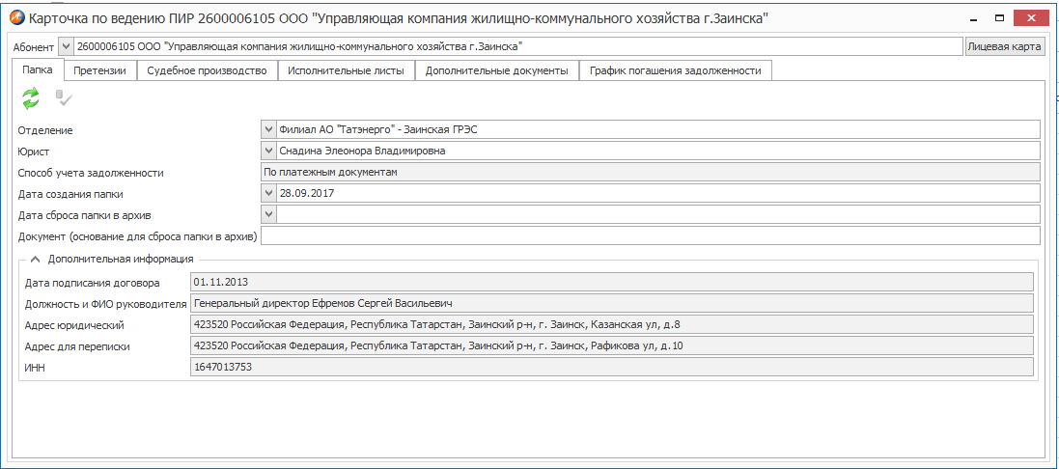
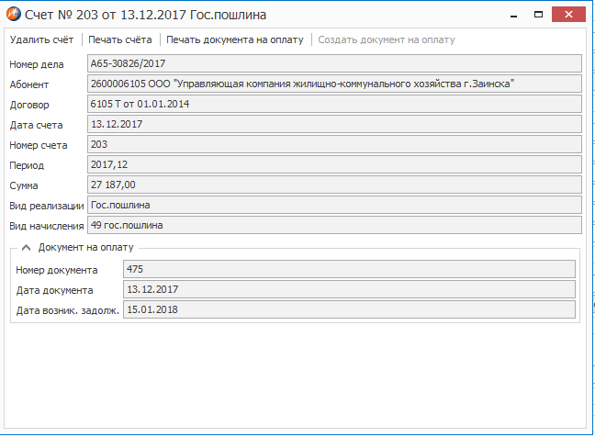
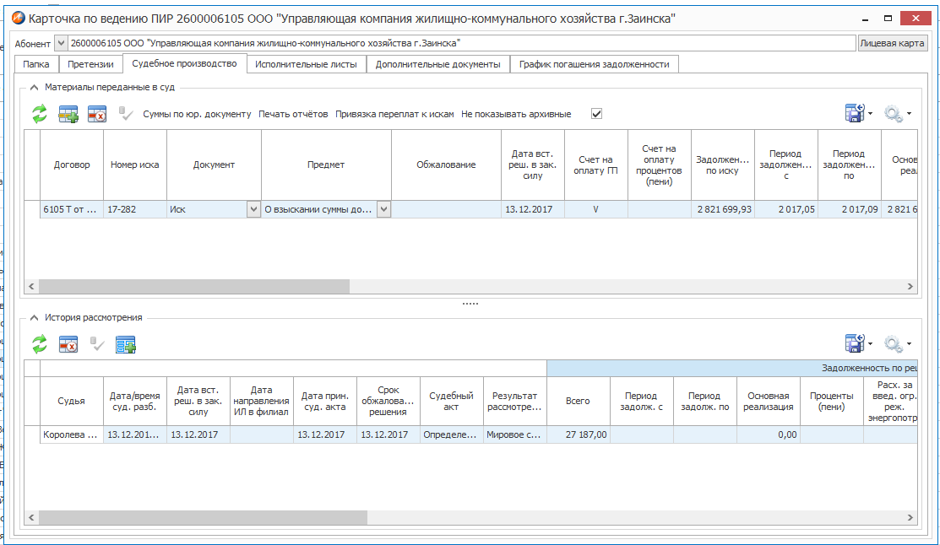
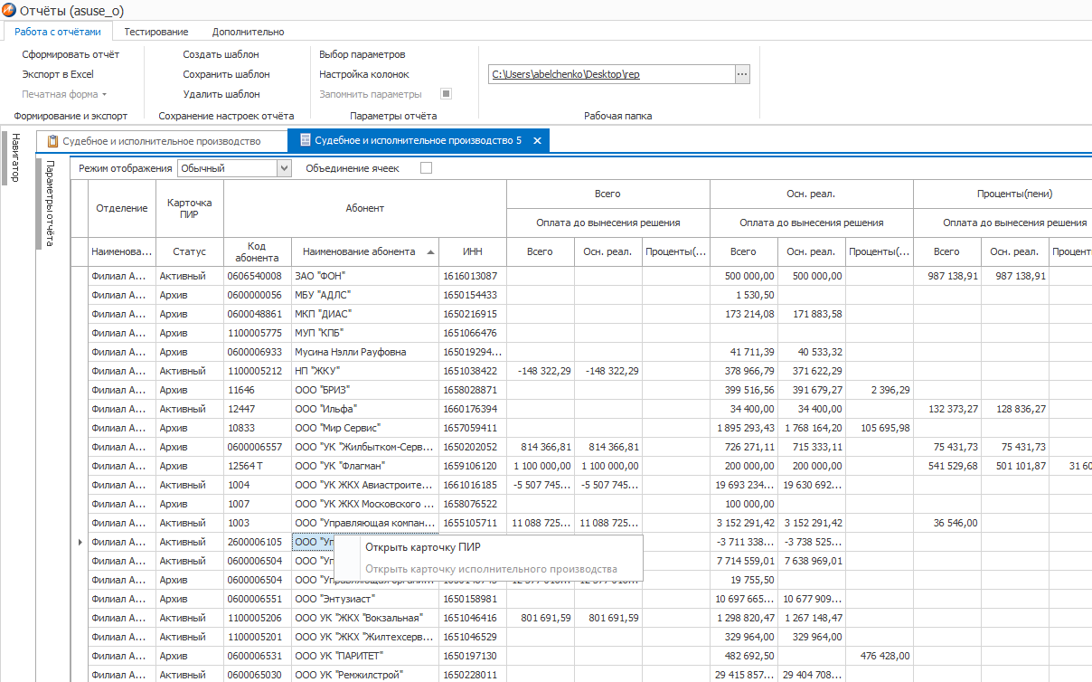
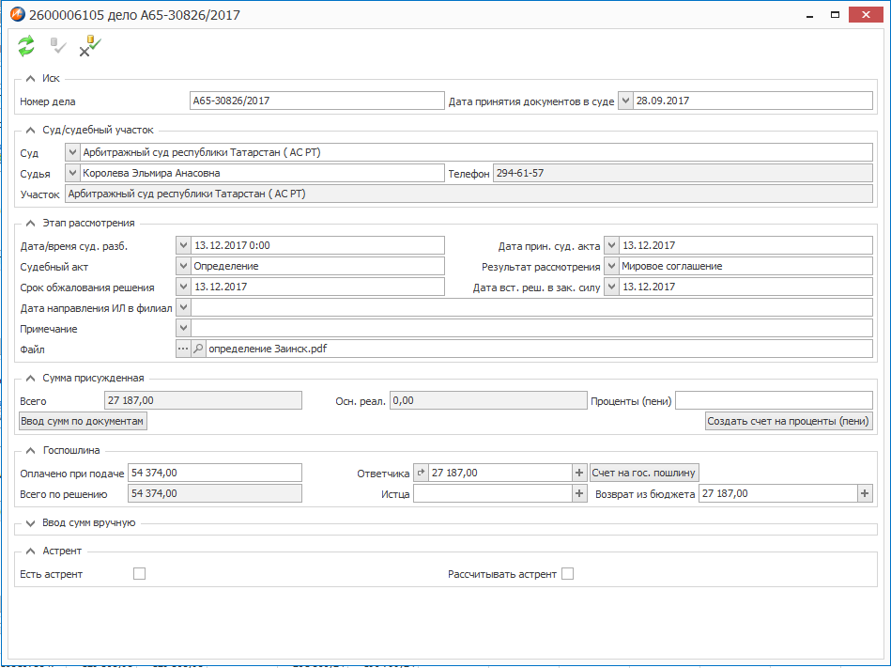
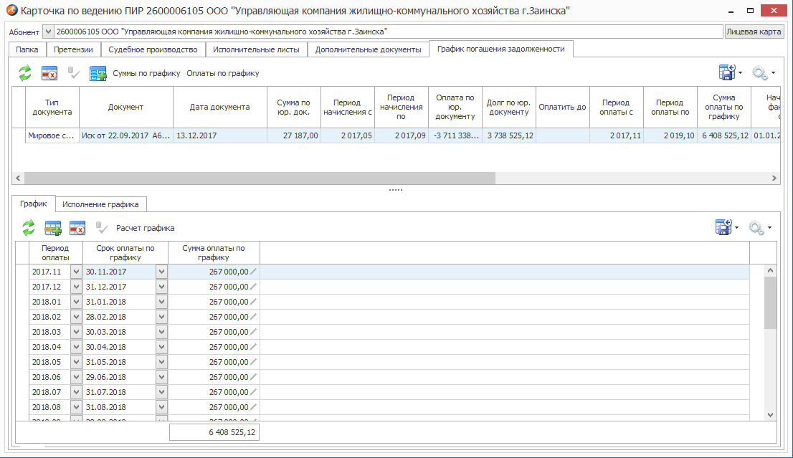
Пользовательский интерфейс. Навигационные формы
Быстрая разработка (настройка в конфигураторе) разнообразных форм для отображения данных любой структуры с интерактивной навигацией. Инструмент может быть использован как дополнения аналитических форм, так и для создания самостоятельных модулей

Slide 15
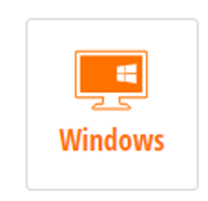

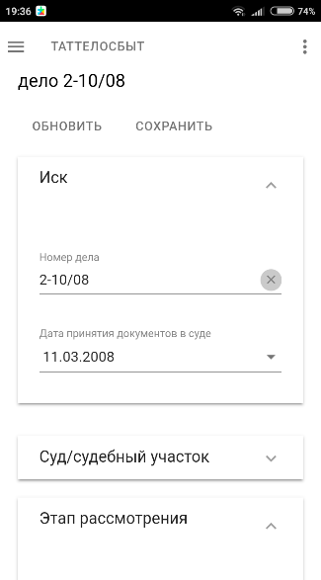
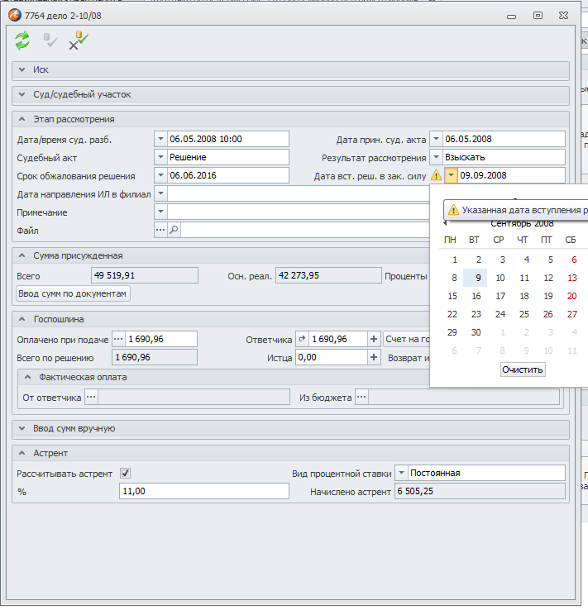
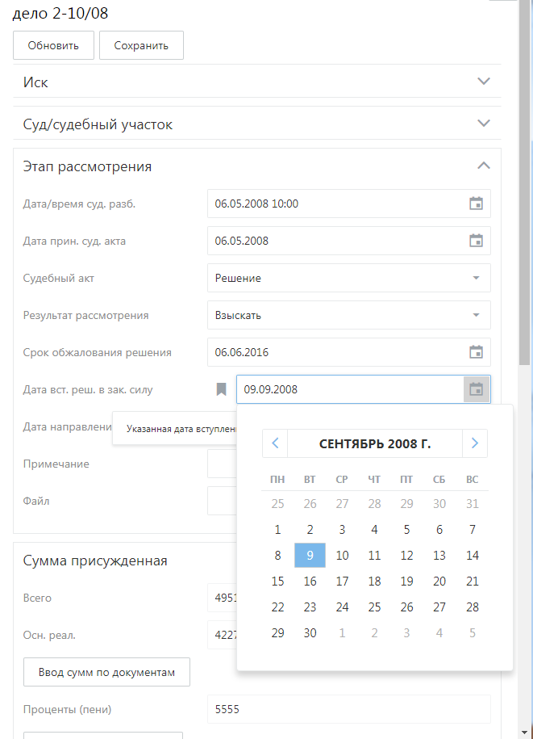




Пользовательский интерфейс. Desktop и Web. Адаптивность
Большая часть элементов интерфейса доступна как в desktop, так и в web варианте
Web интерфейс адаптируется под мобильные устройства

Slide 16




Пользовательский интерфейс. Обложки
Множество встроенных стилей (обложек)

Slide 17



Метаданные, Конфигуратор, Интеграция
Разработка большинства функций системы выполняется путем настройки через конфигуратор.
К
БД
Конфигурация
Настройки отчетов
Конфигурация хранилища
В основе конфигурации метаданные реляционной БД, которые дополняются настройками и алгоритмами, реализующими работу различных компонентов системы.
Метаданные реляционной структуры
Настройки Форм
Пользовательский интерфейс
Алгоритмы
Такой подход обеспечивает высокое качество и функциональность продукта при невысоких трудозатратах на разработку за счет:
прозрачности алгоритмов обработки данных и логики работы интерфейса;
гибкости системы;
высокой степени повторного использования кода
Настройки Dashboard
Метаданные многомерной структуры
Интеграция (ETL
процедуры)
Возможность интеграции с Microsoft Analysis Services, QlikView и другими аналитическими системами путем автоматического экспорта метаданных и генерации ETL процедур

Slide 18

Автоматизированное тестирование
Модуль автоматизированного регрессионного тестирования отчетности

